Slide 1
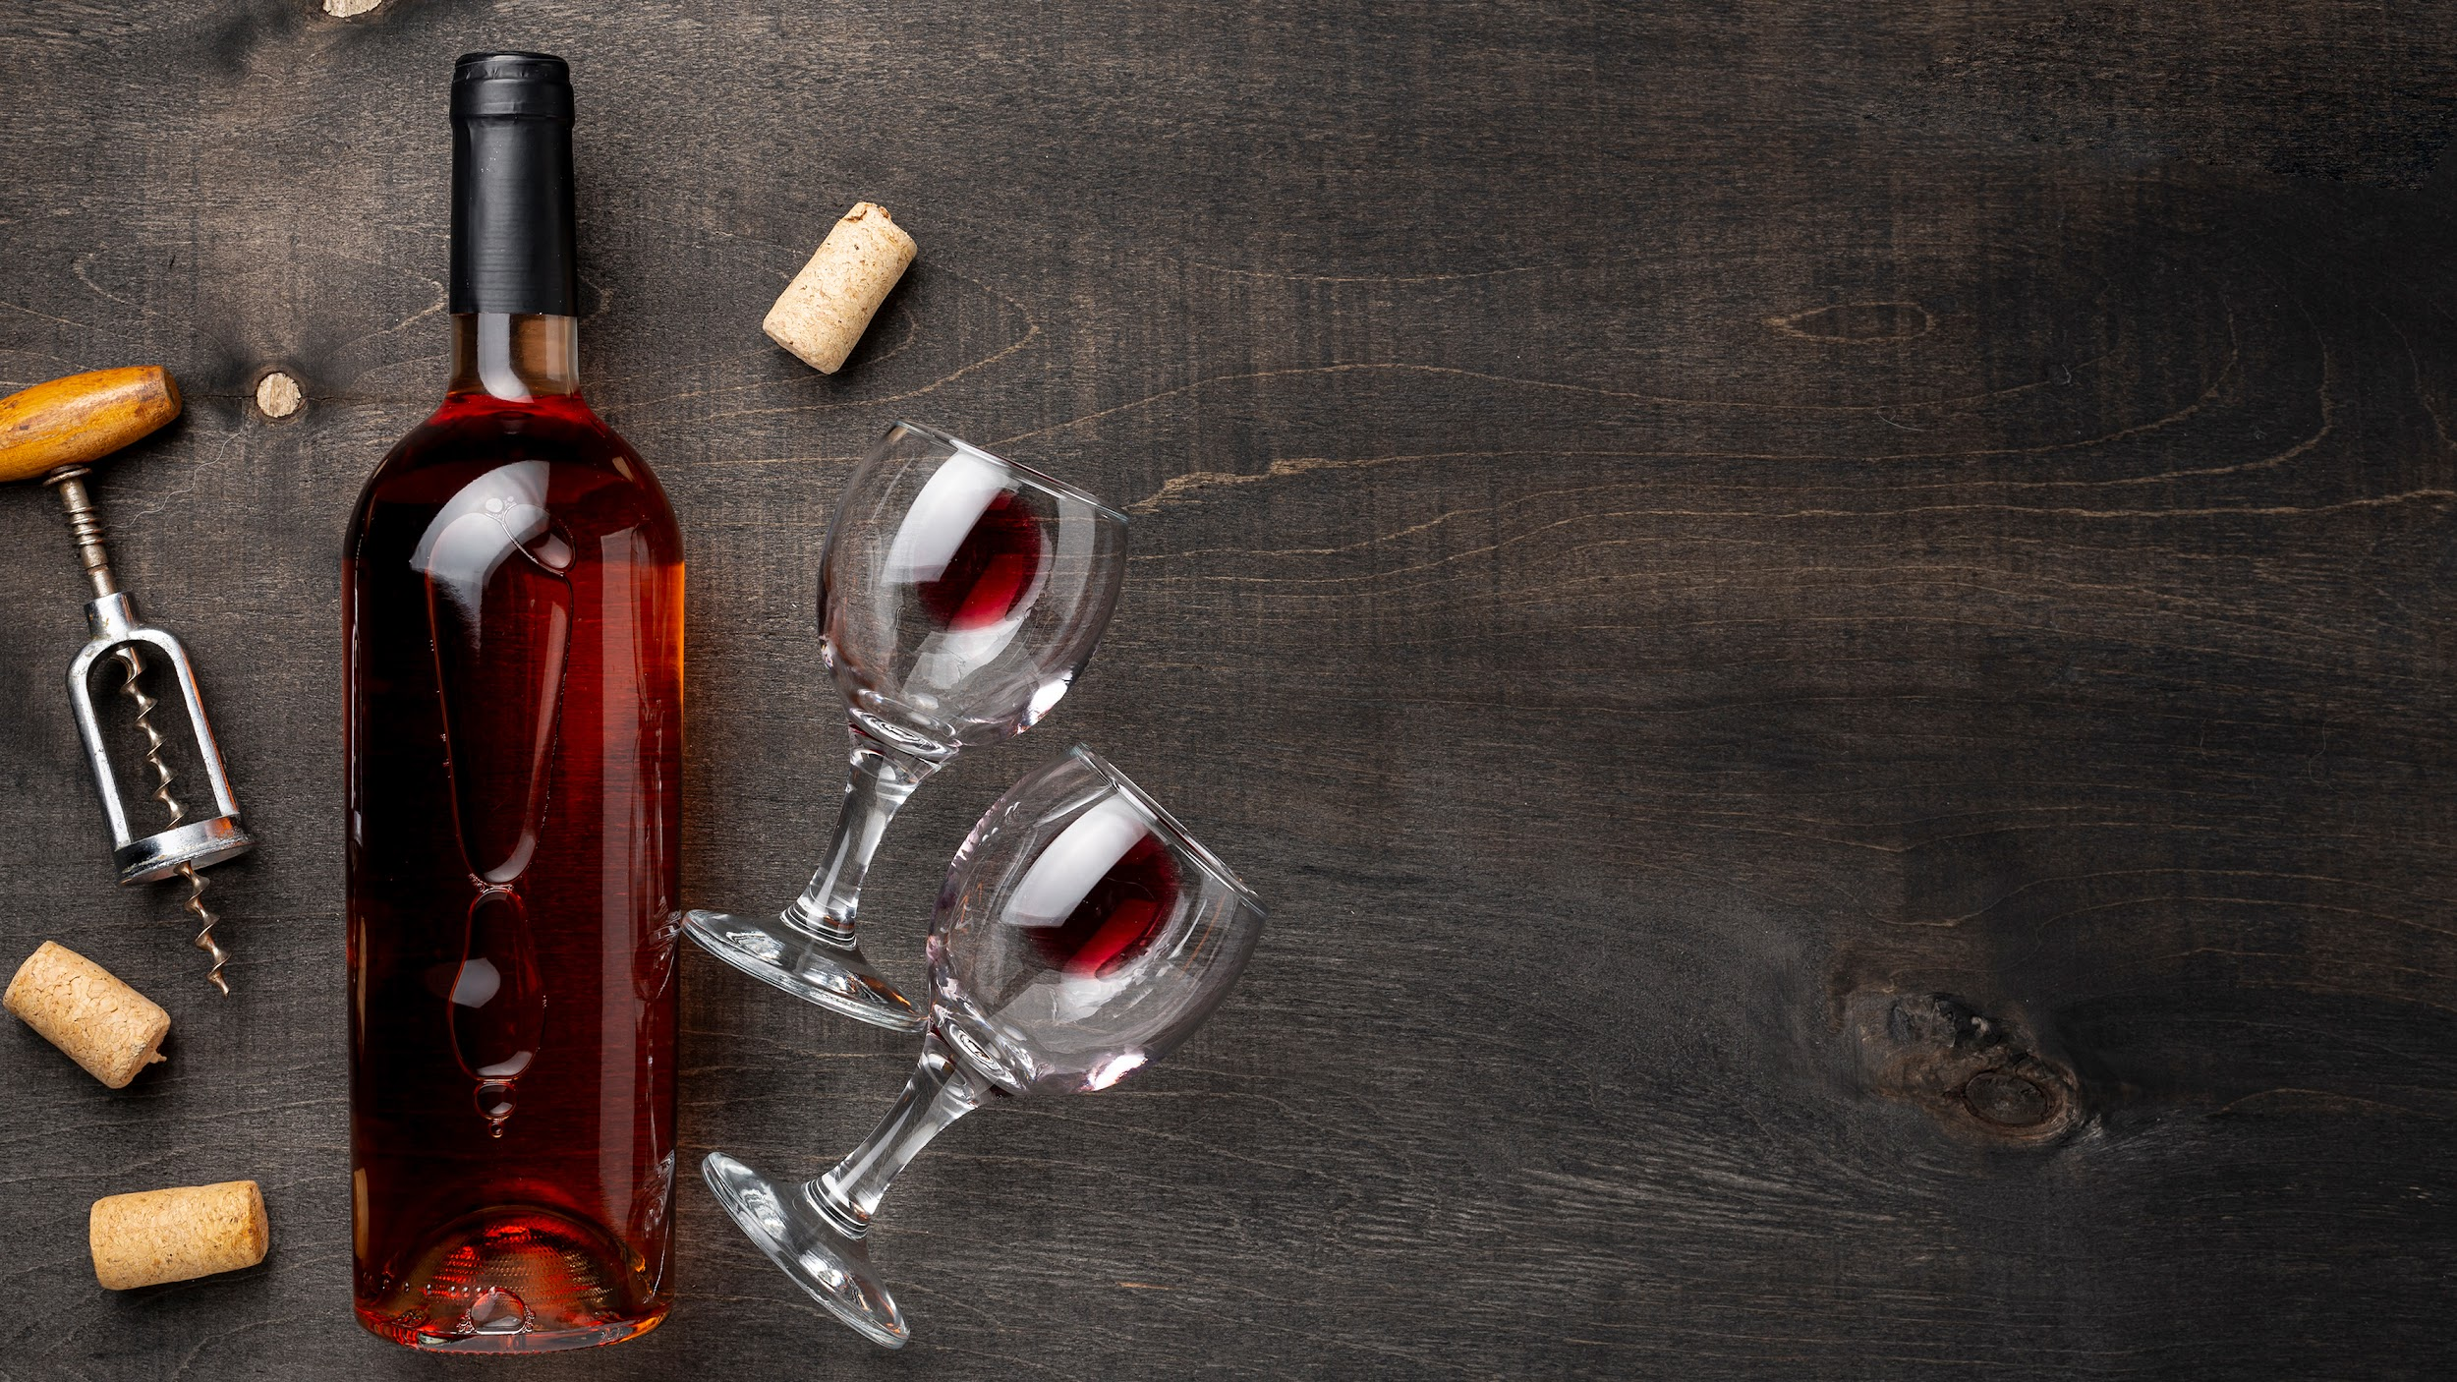
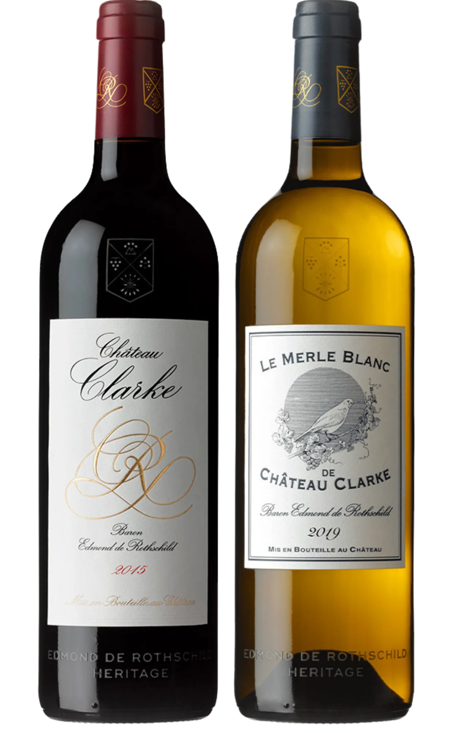
Wine Market analysıs
Melih Orhan Yilmaz

Slide 2
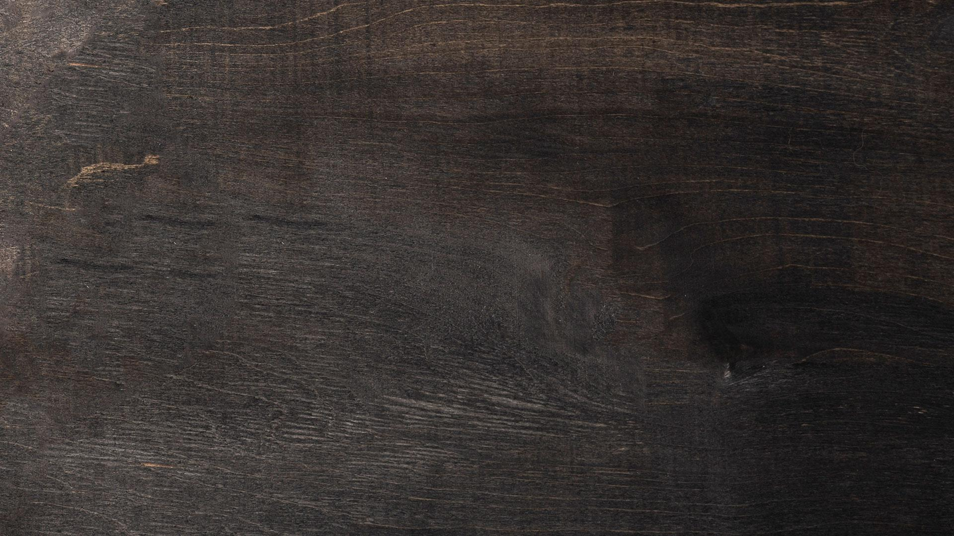
table of contents
01
02
03
10 Wınes
COUNTRY
Wınery
04
05
TASTE
VIP CLıent
10 wines to increase our sales
Marketing Budget and Country Leaderboard
Best Winery
Flavor Groups and 3 Most Common Grape
Top 5 Recommandation

Slide 3

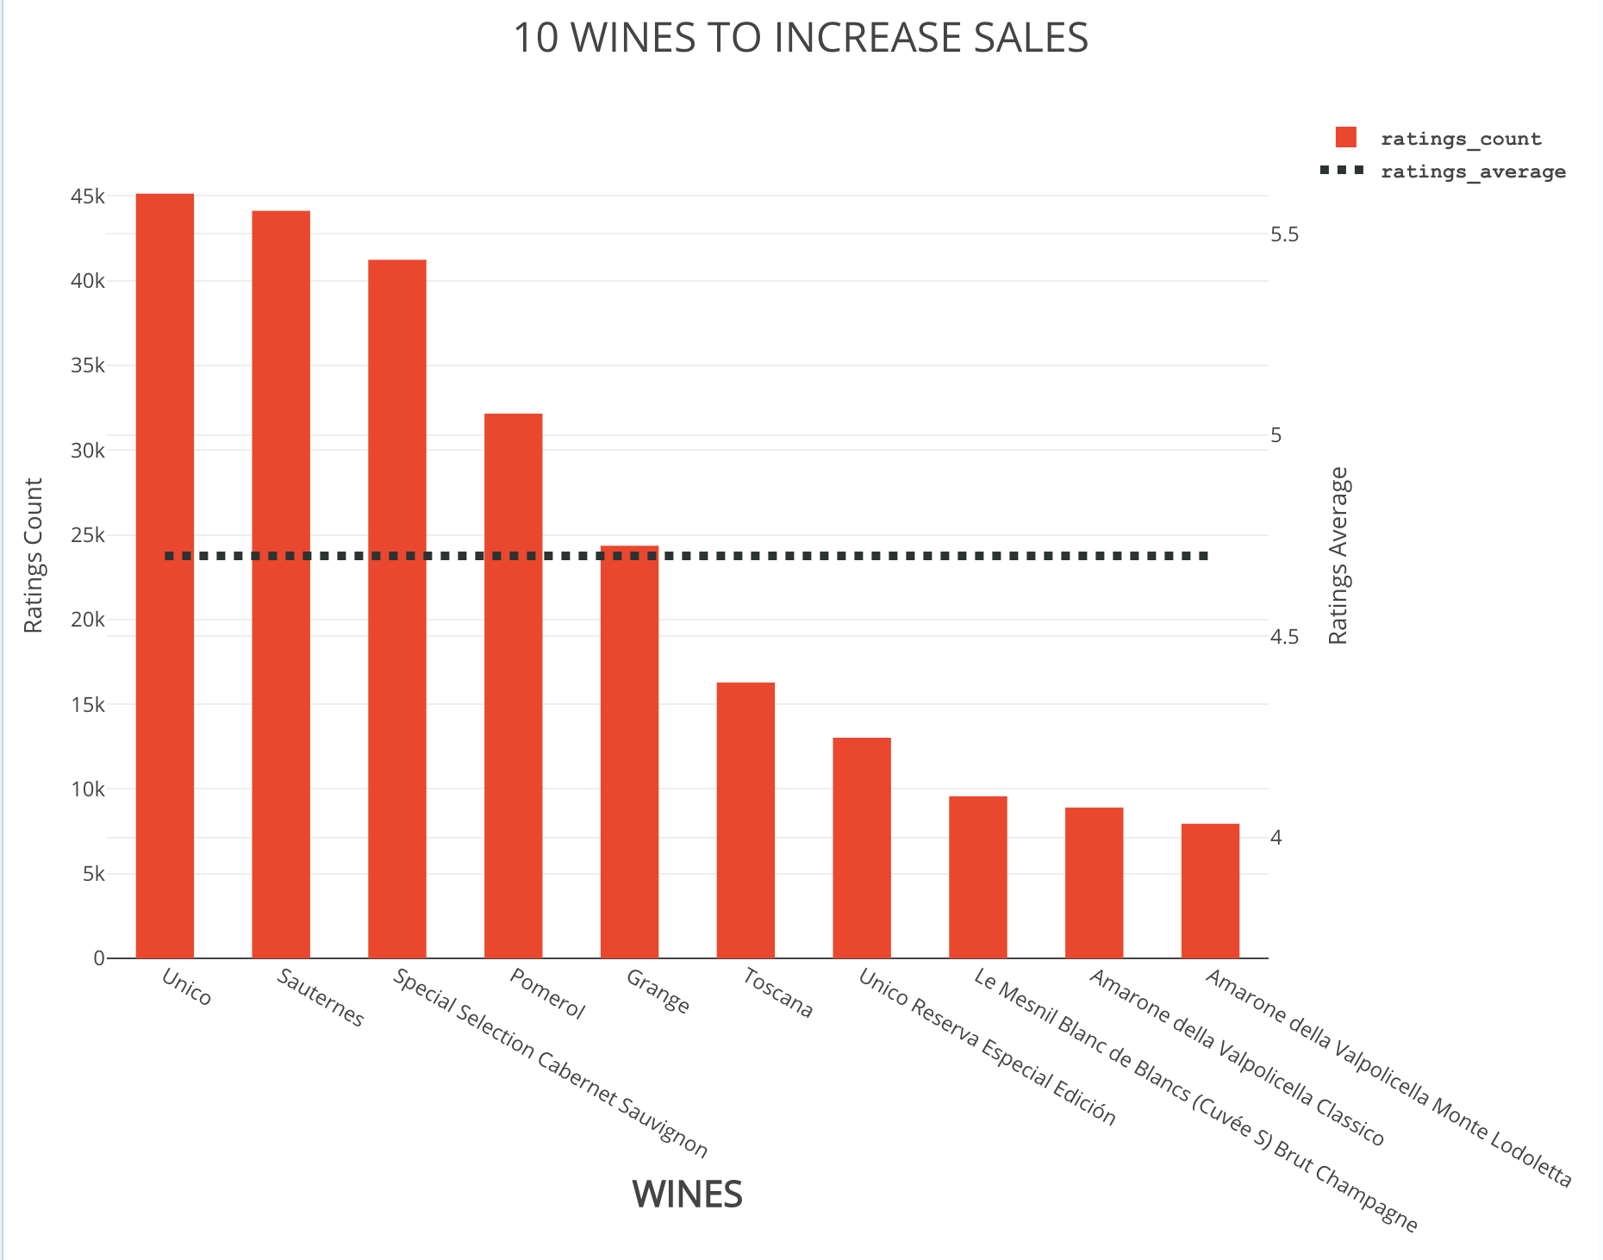
10 WINES

Slide 4
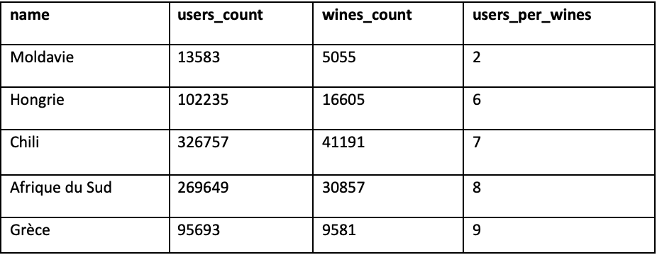
Country – marketing budget
moldavıe
The lowest count of wine users. It also has the lowest count of users per wine.

Slide 5
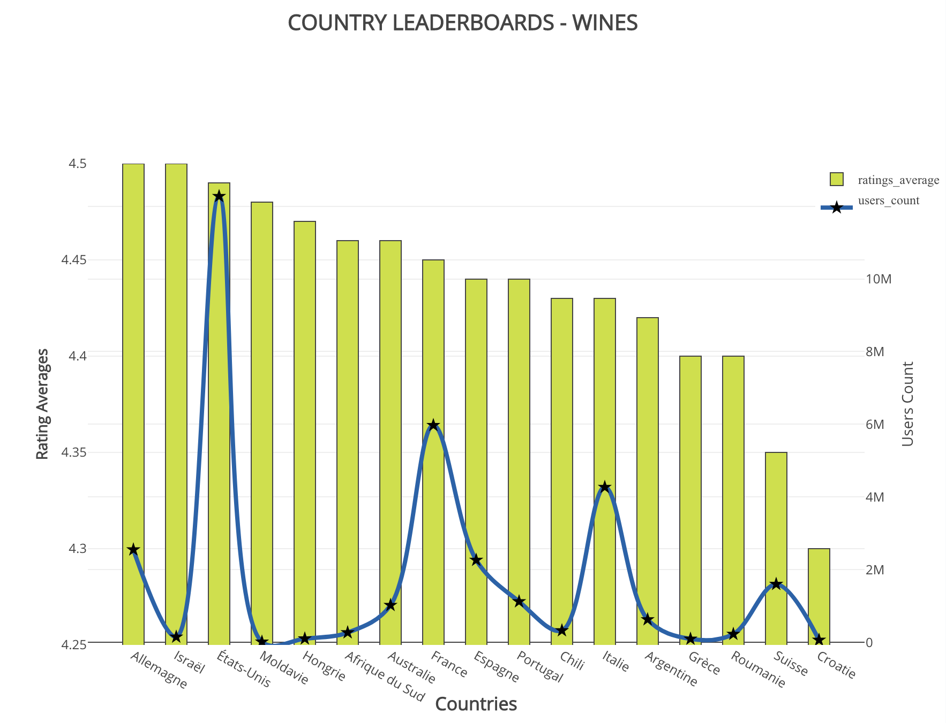
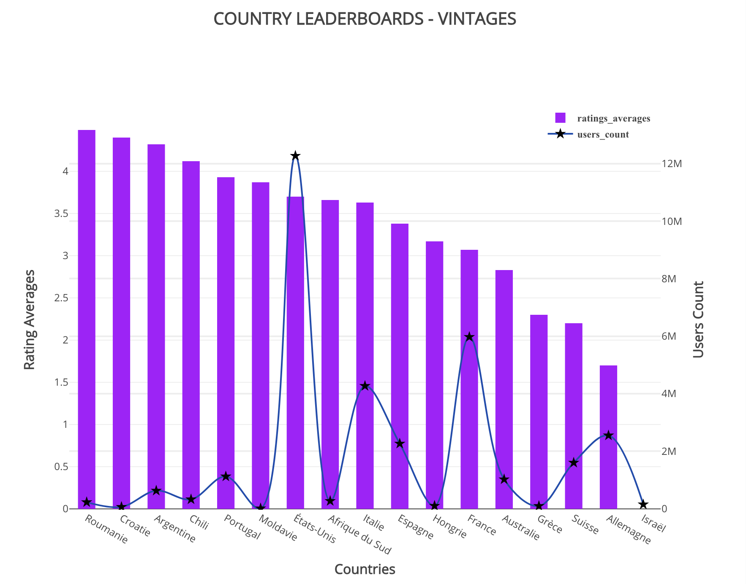
Country

Slide 6
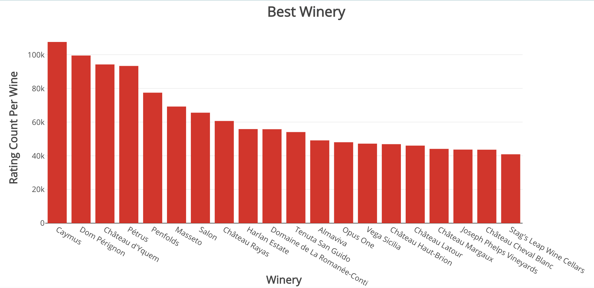
Wınery

Slide 7
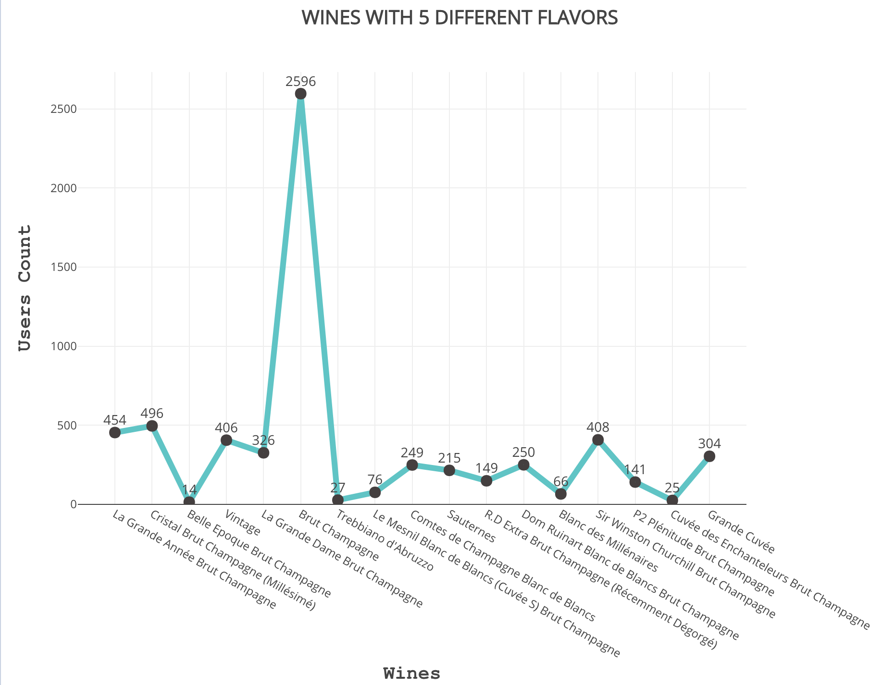
TASTE - Flavors
- La Grande Année Brut Champagne -Grande Cuvée
Cristal Brut Champagne (Millésimé)
Belle Epoque Brut Champagne
Vintage
La Grande Dame Brut Champagne
Brut Champagne
Trebbiano d'Abruzzo
Le Mesnil Blanc de Blancs (Cuvée S) Brut Champagne
Comtes de Champagne Blanc de Blancs
Sauternes
R.D Extra Brut Champagne (Récemment Dégorgé)
Dom Ruinart Blanc de Blancs Brut Champagne
Blanc des Millénaires
Sir Winston Churchill Brut Champagne
P2 Plénitude Brut Champagne
Cuvée des Enchanteleurs Brut Champagne

Slide 8
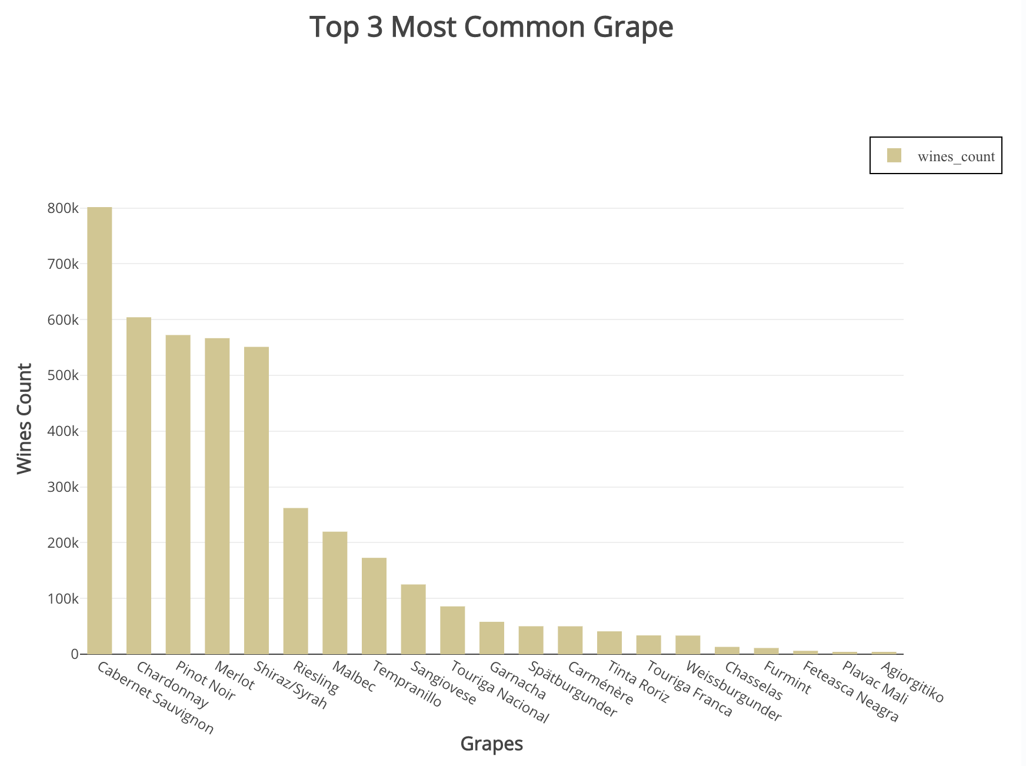
Taste - grape
Cabernet Sauvignon
Chardonnay
Pinot Noir

Slide 9
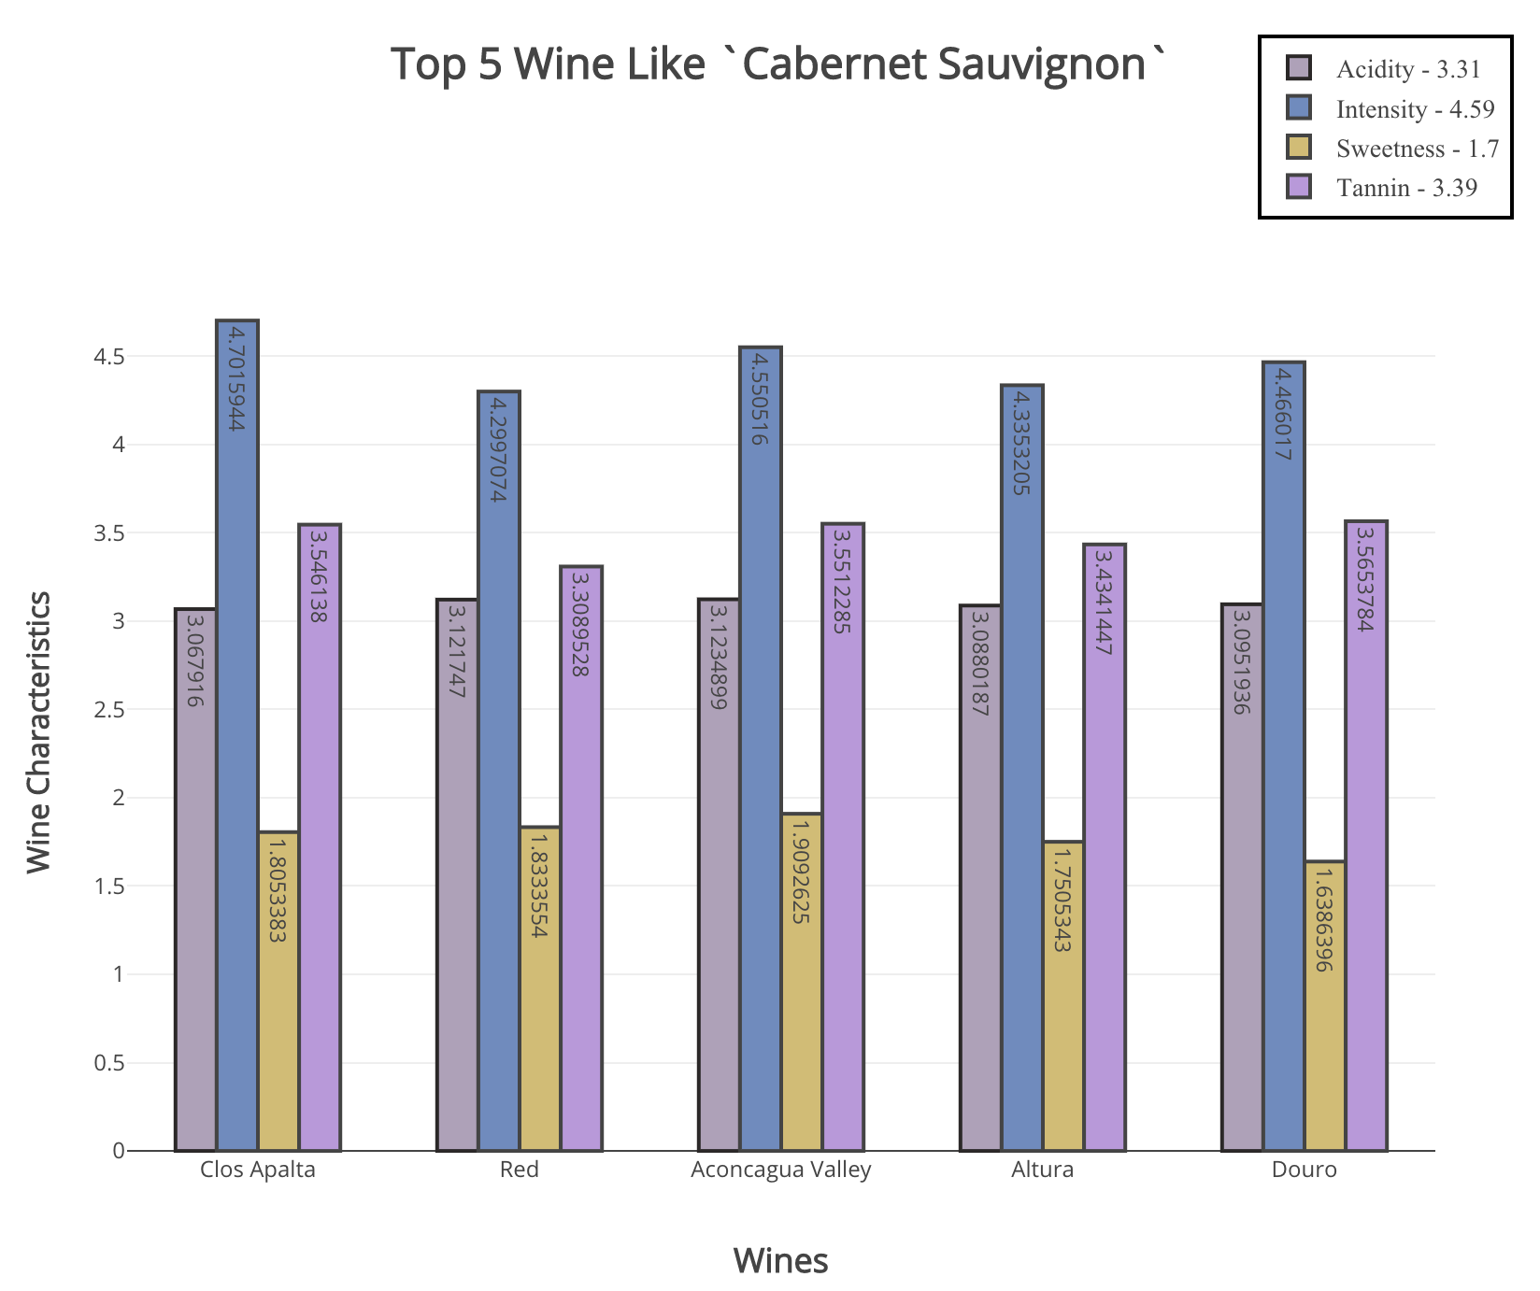
5 Wıne lıke cabernet sauvignon

Slide 10
THANKS

